Slide 1
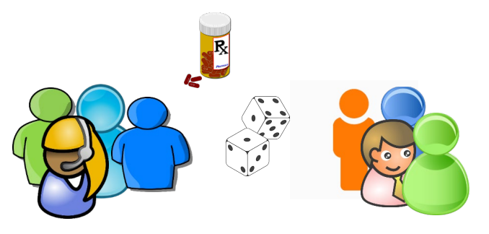
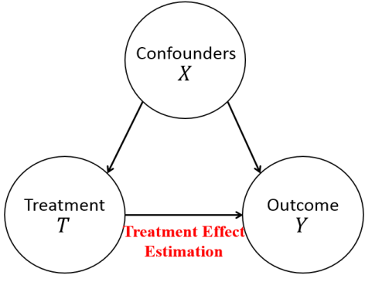
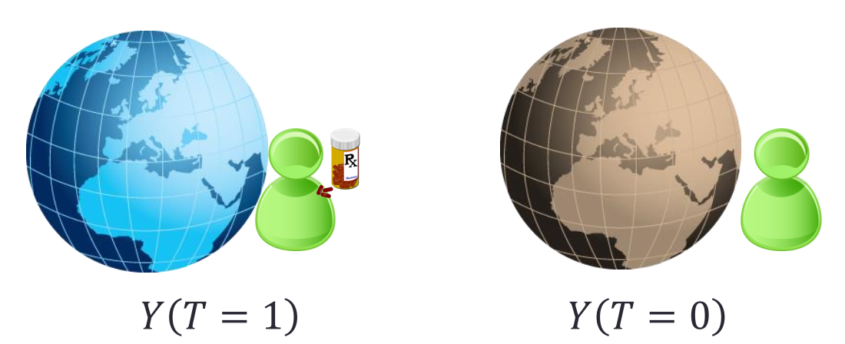
三、课题季度研究进展 —— 完成工作
工作进展4-1：重加权自编码器个体因果效应无偏估计网络
问题
面对二元治疗情况下反事实以及随机对照实验可行性等挑战，如何通过观测数据生成平衡的表示分布的同时考虑协变量对预测结果的影响，实现去混淆的无偏因果效应估计？
可行性分析
反事实问题
随机对照实验可行性问题
潜在因果框架
因果效应估计(Treatment Effect Estimation/Causal Effect Estimation)和提升模型(Uplift Modelling)具有相同的目标:估计给定受试样本接受干预后的结果变化，区别在于:提升模型是针对随机实验数据的(通常为隐式假设)，因果效应估计通常需要遵守必要的假设，应用于实验数据和观测数据(experimental and observational data)。

Slide 2
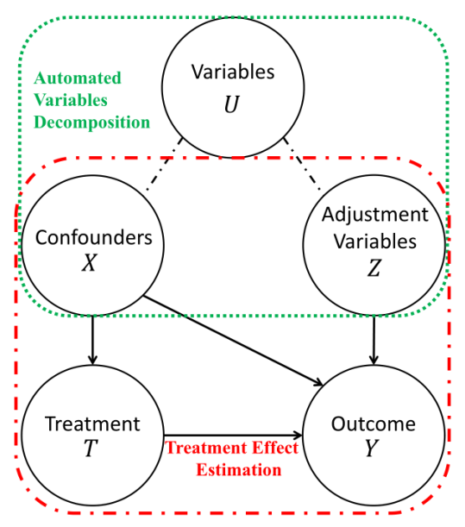
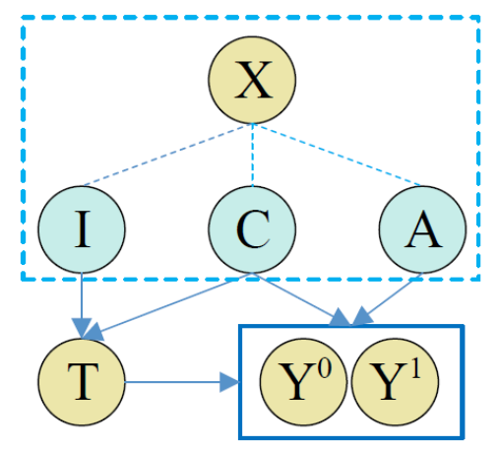
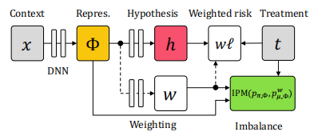
三、课题季度研究进展 —— 完成工作
工作进展4-1：重加权自编码器个体因果效应无偏估计网络
现有工作：
[3]RCFR
表示网络特征集加权
不足：
样本集加权方式单一，不能适应分布复杂情况
特征集加权训练数据不足，难以学习平衡表示
协变量因子复杂，难以挖掘特征关联
[2]DeR-CFR
[1]D²VD
数据驱动下样本集变量分离
协变量分解：工具变量I、混杂变量C、调节变量A
[1]Kuang K, Cui P, Li B, et al. Treatment effect estimation with data-driven variable decomposition[C]//Proceedings of the AAAI Conference on Artificial Intelligence. 2017, 31(1).
[2]Wu A, Yuan J, Kuang K, et al. Learning decomposed representations for treatment effect estimation[J]. IEEE Transactions on Knowledge and Data Engineering, 2022.
[3]Johansson F D, Kallus N, Shalit U, et al. Learning weighted representations for generalization across designs[J]. arXiv preprint arXiv:1802.08598, 2018.

Slide 3
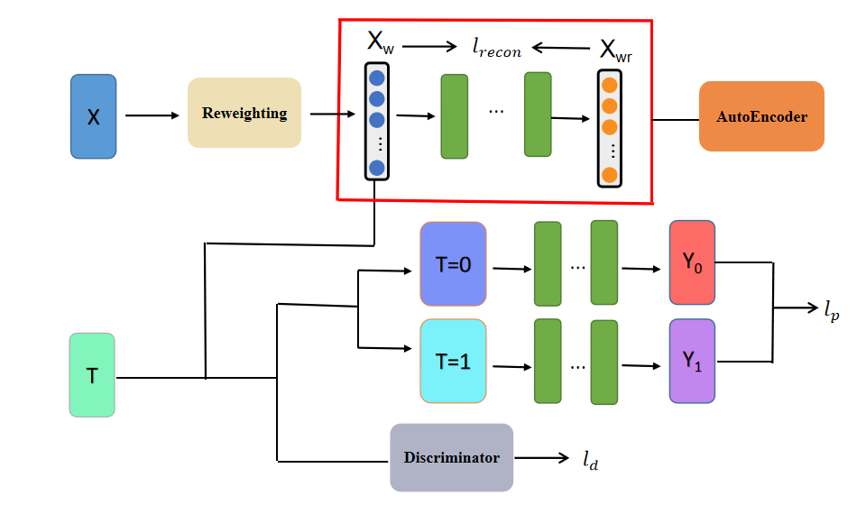
三、课题季度研究进展 —— 完成工作
工作进展4-1：重加权自编码器个体因果效应无偏估计网络
我们提出一种新的网络结构RAENet。采用Reweighting，AutoEncoder和Discriminator的模型结构，克服传统算法劣势。Reweighting模块对样本集进行加权，使模型可以挖掘到特征间的关联性。Autoencoder模块对特征集进行训练数据自监督学习，使模型可适应各类复杂分布情况。Discriminator模块通过GAN网络平衡控制组对照组的平衡分布表示，实现无偏因果效应估计。
RAENet网络结构

Slide 4

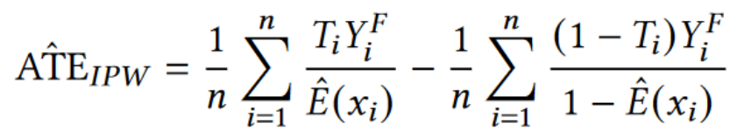


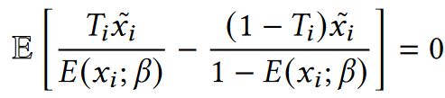
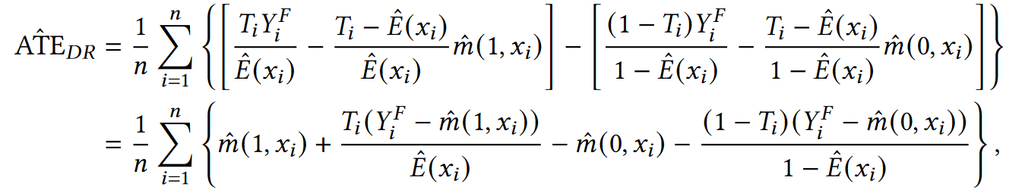


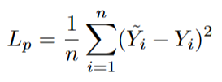

三、课题季度研究进展 —— 完成工作
工作进展4-1：重加权自编码器个体因果效应无偏估计网络
Reweighting
AutoEncoder
Discriminator
IPW
AIPW(DR)
CBPS
AE
VAE
WGAN
[1]Louizos C, Shalit U, Mooij J M, et al. Causal effect inference with deep latent-variable models[J]. Advances in neural information processing systems, 2017, 30.
[2]Yao L, Chu Z, Li S, et al. A survey on causal inference[J]. ACM Transactions on Knowledge Discovery from Data (TKDD), 2021, 15(5): 1-46.
[3]Guo Z, Zheng S, Liu Z, et al. Cetransformer: Casual effect estimation via transformer based representation learning[C]//Pattern Recognition and Computer Vision: 4th Chinese Conference, PRCV 2021, Beijing, China, October 29–November 1, 2021, Proceedings, Part IV 4. Springer International Publishing, 2021: 524-535.

Slide 5
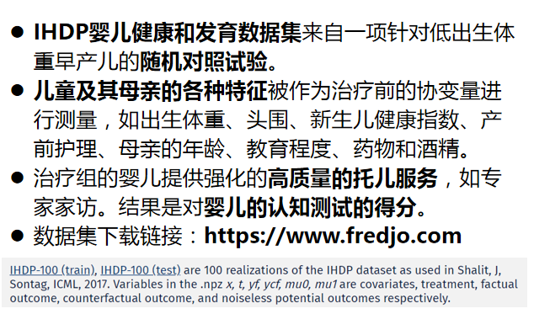
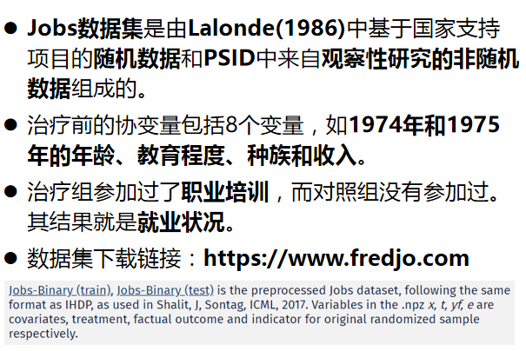
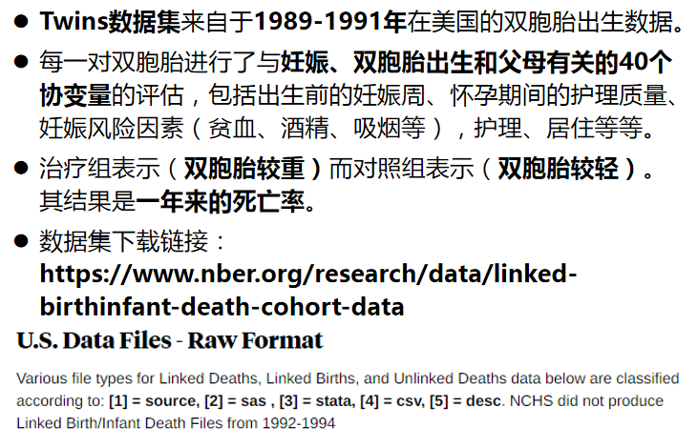
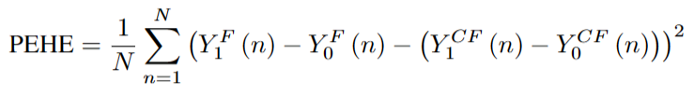

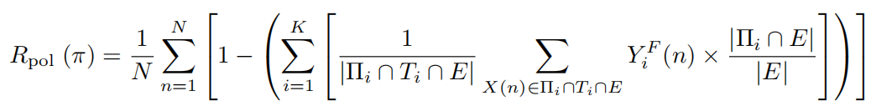
三、课题季度研究进展 —— 完成工作
工作进展4-1：重加权自编码器个体因果效应无偏估计网络
数据集：
[1]IHDP
[2]Jobs
[3]Twins
评测指标：
[1]Brooks-Gunn J, Liaw F, Klebanov P K. Effects of early intervention on cognitive function of low birth weight preterm infants[J]. The Journal of pediatrics, 1992, 120(3): 350-359.
[2]LaLonde R J. Evaluating the econometric evaluations of training programs with experimental data[J]. The American economic review, 1986: 604-620.
[3]Almond D, Chay K Y, Lee D S. The costs of low birth weight[J]. The Quarterly Journal of Economics, 2005, 120(3): 1031-1083.

Slide 6
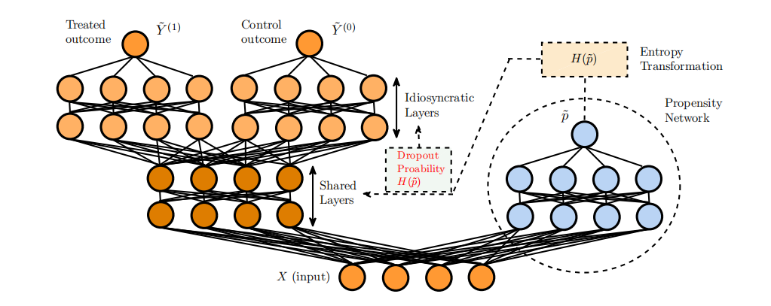
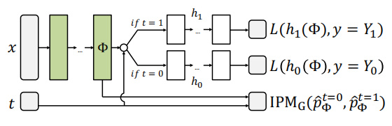
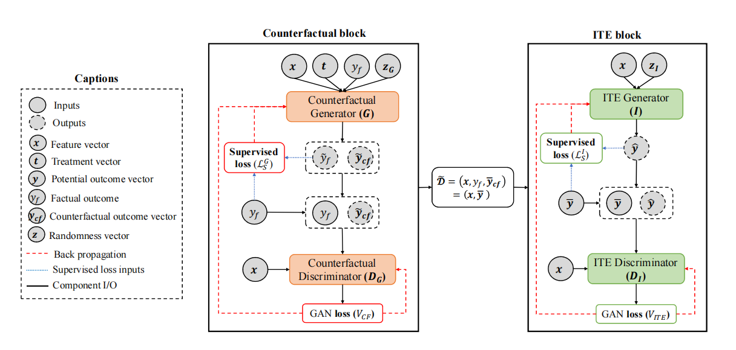
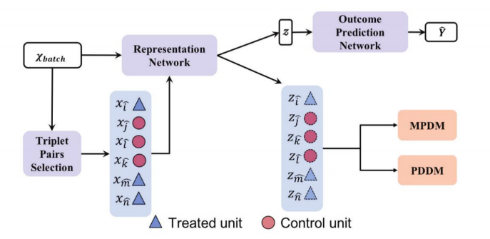
三、课题季度研究进展 —— 完成工作
工作进展4-1：重加权自编码器个体因果效应无偏估计网络
[2]CFRNet
[1]DCN-PD
反事实推理算法框架
深度多任务神经网络
[3]SITE
[4]GANITE
基于三元组对的空间局部相似性表示网络
GAN网络反事实输出生成框架
[1]Alaa A M, Weisz M, Van Der Schaar M. Deep counterfactual networks with propensity-dropout[J]. arXiv preprint arXiv:1706.05966, 2017.
[2]Shalit U, Johansson F D, Sontag D. Estimating individual treatment effect: generalization bounds and algorithms[C]//International Conference on Machine Learning. PMLR, 2017: 3076-3085.
[3]Yao L, Li S, Li Y, et al. Representation learning for treatment effect estimation from observational data[J]. Advances in Neural Information Processing Systems, 2018, 31.
[4]Yoon J, Jordon J, Van Der Schaar M. GANITE: Estimation of individualized treatment effects using generative adversarial nets[C]//International Conference on Learning Representations. 2018.

Slide 7
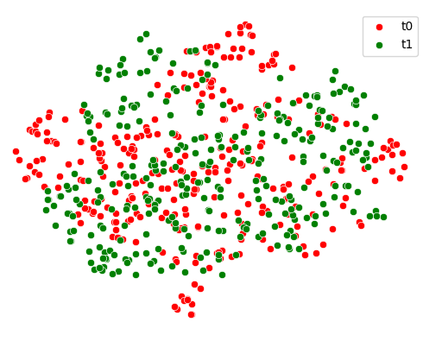
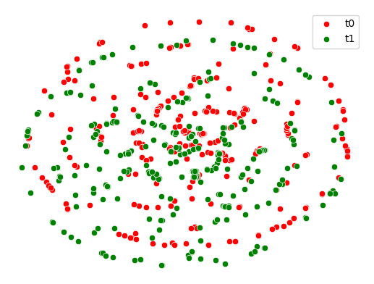
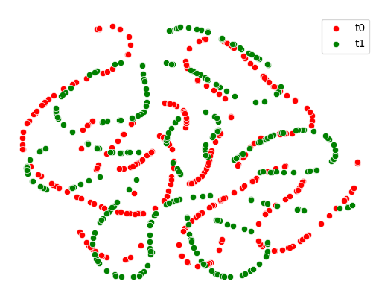
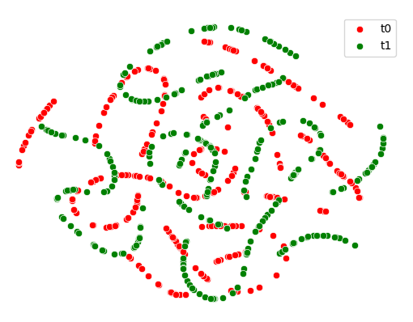
三、课题季度研究进展 —— 完成工作
工作进展4-1：重加权自编码器个体因果效应无偏估计网络
实验结果: Reweighting模块（Twins）
Orgin Space
Embedding Space（CBPS）
Embedding Space（AIPW）
Embedding Space（IPW）

Slide 8
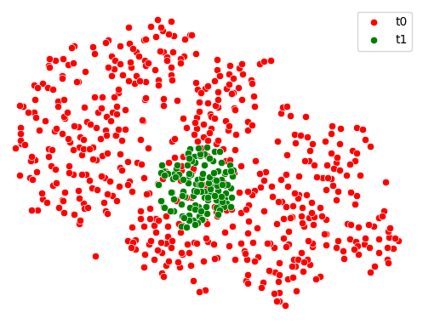
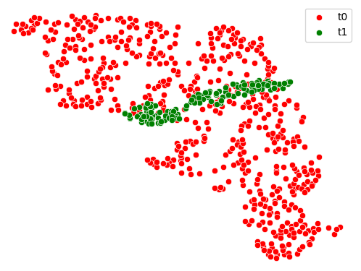
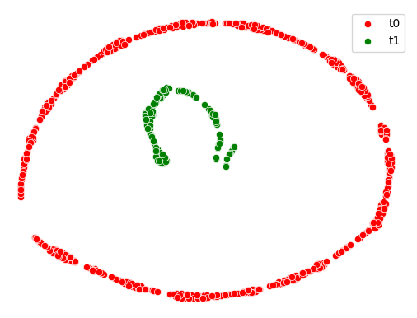
三、课题季度研究进展 —— 完成工作
工作进展4-1：重加权自编码器个体因果效应无偏估计网络
实验结果: Autoencoder模块（IHDP）
Orgin Space
Embedding Space（AE）
Embedding Space（VAE）

Slide 9
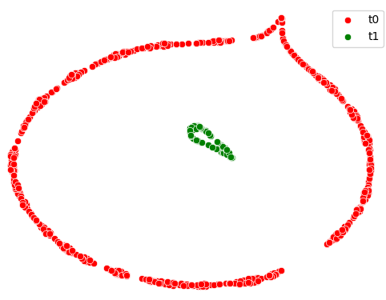
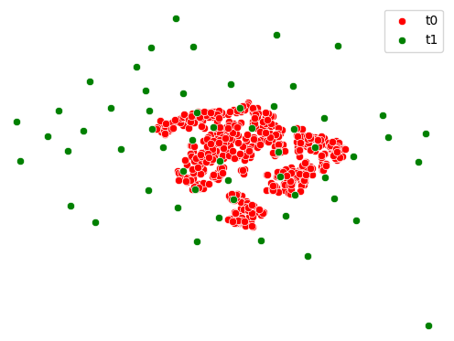
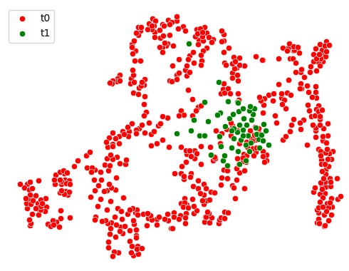
三、课题季度研究进展 —— 完成工作
工作进展4-1：重加权自编码器个体因果效应无偏估计网络
实验结果: Autoencoder模块（Jobs）
Orgin Space
Embedding Space（AE）
Embedding Space（VAE）

Slide 10
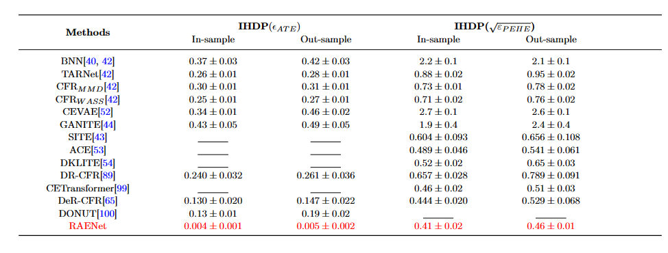
三、课题季度研究进展 —— 完成工作
工作进展4-1：重加权自编码器个体因果效应无偏估计网络
实验结果: IHDP

Slide 11
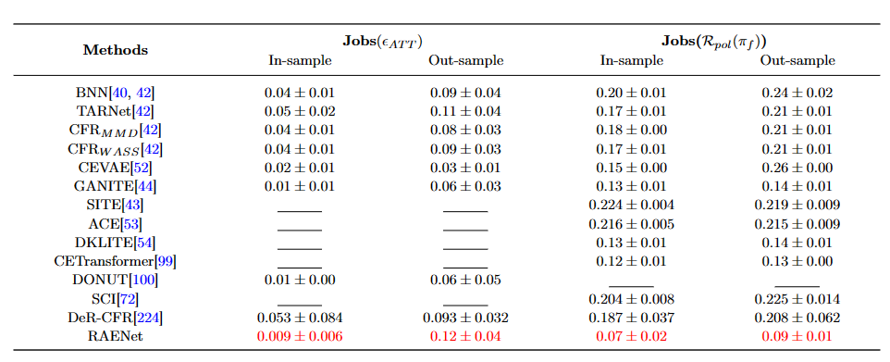
三、课题季度研究进展 —— 完成工作
工作进展4-1：重加权自编码器个体因果效应无偏估计网络
实验结果: Jobs

Slide 12
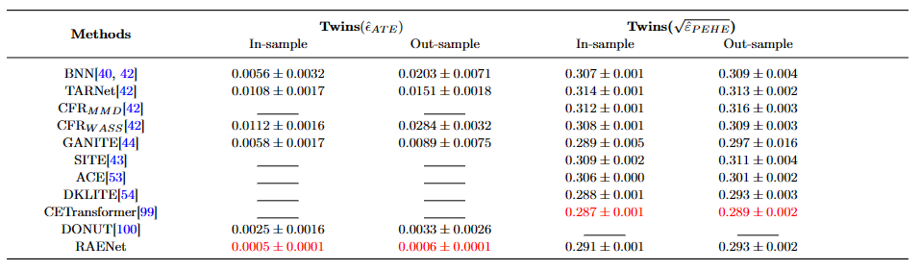
三、课题季度研究进展 —— 完成工作
工作进展4-1：重加权自编码器个体因果效应无偏估计网络
实验结果: Twins

